Slide 1
数据库第九次上机
2021/5/24

Slide 2
本次上机概览
本次的上机内容为：
错误处理
事务
TCL（Transaction Control Language）
锁
事务日志
MySQL相关见P19
14周实验内容：openGauss的安装和简单使用
15周实验内容：Redis的安装和简单使用

Slide 3
本次上机任务
Task1：把PPT中的所有例子抄下来跑一遍，可以任意发挥改编
Task2：
模拟银行 - 开户、存款、取款（实现形式任意，可直接UPDATE）、转账（使用事务）
需要的表：账户（顾客姓名（主键），存款数（使用表约束规定不少于1元））
开户：Fu同学开户存了1块钱，Huang老师也开户存了1块钱
存款：Huang老师存款3999元
取款：Huang老师取走了2000元
转账： Huang老师从自己的账户向Fu同学发放补贴1000元，第二天又发放了1000元

Slide 4
关于作业提交
将每个Task所用的所有语句复制到一个SQL文件里，命名为Task1.sql / Task2.sql ，合理使用注释。
打包成.zip .rar .7z等常见压缩格式，命名为“学号_姓名_实验9”。
作业截止时间为周日24:00之前。
周日24:00之前将压缩包提交到软件学院云平台。
如果未能及时提交，请发到助教邮箱，并注明补交。 15652581355@163.com， hzy1721@qq.com

Slide 5
基础知识
— 错误处理
错误/异常：
编译时语法错误
运行时错误/异常
处理方法
系统视图 sys.messages + 全局变量 @@ERROR
sys.messages定义了所有内置错误号和错误消息
@@ERROR记录了每一条SQL语句执行后的错误号
TRY…CATCH顺序结构块
BEGIN TRY/CATCH
语句块
END TRY/CATCH

Slide 6


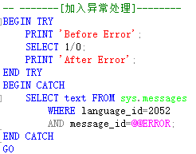
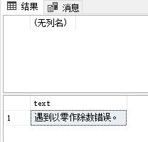
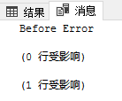
基础知识
— 错误处理

Slide 7

基础知识
— 错误处理
自定义错误
1. 持久化错误
EXEC sp_addmessage <msg_id>, <severity>, <msg_text>;
如果装的是中文的SQL Server，则需要在添加msg_text后面添加 ,'us_english’
（SQL server强制必须先增加英文的错误信息之后才能增加中文的错误信息）
2. 临时错误
直接抛出错误消息，会默认认为是50000号错误
主动抛出错误
RAISERROR ( { msg_id | msg_str | @local_variable } { ,severity ,state } );

Slide 8
基础知识
— 错误处理
msg_id ：用户定义错误消息号。
用户定义错误消息的错误号应当大于 50000。（未指定则默认为50000）
msg_str：错误消息，最长可以有 2047 个字符；
当指定 msg_str 时，RAISERROR 将引发一个错误号为 50000 的错误消息。
（@local_variable 同 msg_str）
severity：用户定义的与该消息关联的严重级别，任何用户都可以指定 0 到 18 之间的严重级别。
在[0,10]的闭区间内，不会跳到catch；如果在[11,19],则跳到catch；如果在[20,25]，则直接终止数据库连接；（超过25的严重级别解释为25）
state：
如果在多个位置引发相同的用户定义错误，针对每个位置使用唯一的状态号有助于找到引发错误的代码段。
0 到 255 之间的整数。 负值默认为 1。 不应使用大于 255 的值。（早期版本为0-127之间的整数）
参考：https://docs.microsoft.com/zh-cn/sql/t-sql/language-elements/raiserror-transact-sql?view=sql-server-2017

Slide 9
基础知识
—事务
事务：
事务是单个的工作单元。 如果某一事务成功，则在该事务中进行的所有数据修改均会提交，成为数据库中的永久组成部分。 如果事务遇到错误且必须取消或回滚，则所有数据修改均被清除。
事务的主要作用是面向多用户的并发访问。
事务的四个基本要素（的缩写）：ACID
（原子性） Atomicity ：一个事务中的所有操作，要么成功提交要么完全回滚。（原子操作）
（一致性） Consistency ：业务逻辑一致，数据约束完整。
（隔离性） Isolation ：事务间加锁隔离，控制可见度。
（持久性） Durability ：在事务完成以后，对数据库所作的更改持久的保存在数据库之中，不会被回滚。
保证ACID所要用到的技术
A ：TCL
I ：锁
C/D ：事务日志

Slide 10
基础知识
—事务
事务：原子性
隐式/自动提交事务
SQL Server把每条单独的语句作为一个事务
运行错误发生时
回滚该发生错误的单语句事务
该批次其他语句继续执行
编译错误发生时
该批次语句都不执行

Slide 11
基础知识
—事务
事务：原子性
显式/手动提交事务：TCL语法
BEGIN TRANSACTION [事务名];
SAVE TRANSACTION <存档点名>;
COMMIT TRANSACTION [事务名];
ROLLBACK TRANSACTION [事务名];
事务始于BEGIN，终于COMMIT或者ROLLBACK
事务可以嵌套，但只能回滚至最外层事务的BEGIN点
因此使用SAVE标记一个事务中的多个存档点
不要使用嵌套事务，时常会引起回滚不可控的现象
意外的连接中断发生时
回滚所有已BEGIN的事务

Slide 12
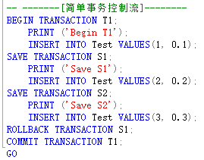
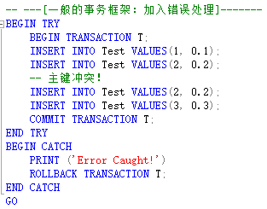
基础知识
—事务

Slide 13

基础知识
—事务
事务：独立性
锁
共享锁S：用于不修改数据的语句如DQL，读
排他锁X：用于数据修改如DML，写
更新锁U：用于批量UPDATE，读取阶段像S、修改阶段像X
意向锁I：对于锁作标记的假锁，用于自适应式锁升级
粒度
数据库、表、键、行、范围（偏逻辑）
文件、索引/堆、分配单元、区、页（偏物理）
当某人查询某张表的一条记录时，就会在该记录上放置共享锁，在而其他人也要查询这张表的此记录时，因为共享锁彼此不互斥，所以也可以再次放置共享锁。
也就是说SQL SERVER允许不同连接同时读取相同的数据。如果此时有人要更新此记录，因为独占锁与共享锁互斥，所以无法放置独占锁，要等到所有读取此记录的人都读取完毕，释放了共享锁，更新数据的人才能对该记录设置独占锁，并进一步更新数据。
锁粒度是被封锁目标的大小,封锁粒度小则并发性高,但开销大,封锁粒度大则并发性低但开销小
排他锁又可以叫独占锁

Slide 14
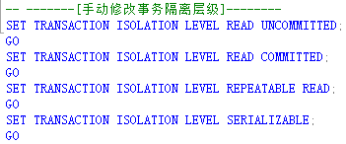
基础知识
—事务
事务：独立性
ANSI隔离层级标准：
读取未提交：不使用锁
可见其他事务未提交的修改；脏读
读取已提交(默认的隔离层级)：读时无X锁
可见其他事物已提交的数据值修改；不可重复读
可见其他事物已提交的记录数修改；幻读
可重复读：读时加有限范围的S锁并保持
不可见其他事务已提交的数据值修改，避免不可重复读
可序列化：读时全事务范围的S锁并保持
不可见其他事务的任何操作，避免任何读问题

Slide 15
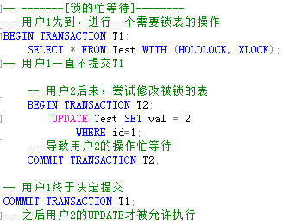
基础知识
—事务
事务：独立性
阻塞
有S锁不可写
有X锁不可读写
注意：此类实验需要开多个查询窗口（比如可以让用户1和用户2从两个xxx.sql文件分步执行）

Slide 16
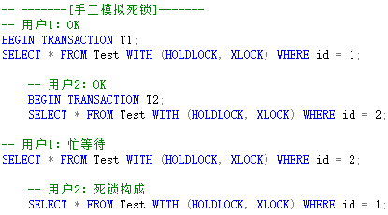
基础知识
—事务
事务：独立性
死锁：两个或多个会话相互请求对方持有的锁资源，导致循环等待的情况
死锁：四个必要条件
（1） 互斥条件：一个资源每次只能被一个进程使用。 （2） 请求与保持条件：一个进程因请求资源而阻塞时，对已获得的资源保持不放。 （3） 不剥夺条件：进程已获得的资源，在末使用完之前，不能强行剥夺。 （4） 循环等待条件：若干进程之间形成一种头尾相接的循环等待资源关系。
表提示：WITH()
https://docs.microsoft.com/zh-cn/sql/t-sql/queries/hints-transact-sql-table?view=sql-server-2017
（同样需要开多个查询窗口）

Slide 17
基础知识
—事务
事务：一致性/持续性
预写日志 (Write-Ahead Logging)和惰性写(Lazy Writer)作业流程
在 缓冲区日志 中写入 Begin Tran记录
在 缓冲区日志 中写入 要修改的信息(事务主体)
将 缓冲区日志 的修改写出到 缓冲区数据页
在 缓冲区日志 中写入 Commit Tran记录
将 缓冲区日志 写出到 磁盘日志文件
适时，将 缓冲区数据页 写出到 磁盘主数据文件
预写日志WAL的灾难恢复
由早到晚顺序Redo已提交却未写入主数据文件的数据
由晚到早逆序Undo未提交却已写入日志文件的数据
log文件中通常包括redo和undo信息。这样做的目的可以通过一个例子来说明。假设一个程序在执行某些操作的过程中机器掉电了。在重新启动时，程序可能需要知道当时执行的操作是成功了还是部分成功或者是失败了。如果使用了WAL，程序就可以检查log文件，并对突然掉电时计划执行的操作内容跟实际上执行的操作内容进行比较。在这个比较的基础上，程序就可以决定是撤销已做的操作还是继续完成已做的操作，或者是保持原样。

Slide 18
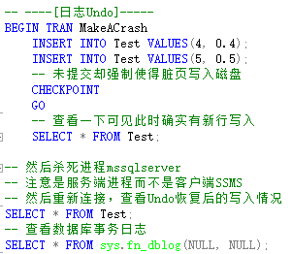
基础知识
—事务
事务：一致性/持续性
模拟Redo(此略)
（由于惰性写机制，手动模拟难预料）
模拟Undo
在事务提交之前结束服务器进程
（此实验需要使用任务管理器等方式杀死进程）

Slide 19
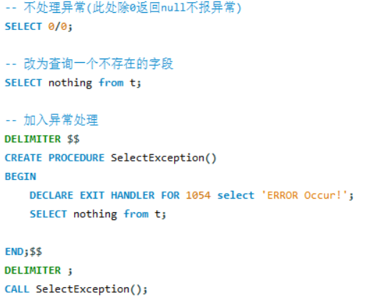
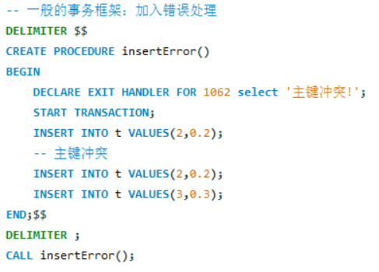
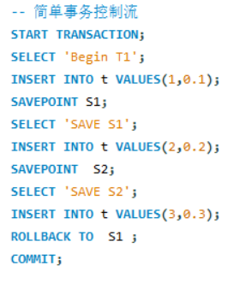
基础知识
— FOR MySQL
本次实验用例的一些特性操作可能无法完成，实验里可以不写
（如锁的忙等待、死锁、日志）
DCL语法
START TRASACTION;（或BEGIN;）
COMMIT;
ROLLBACK;
SAVEPOINT <存档点名>;
ROLLBACK TO <存档点名>;
SET TRANSACTION ISOLATION LEVEL <隔离级别>;
更多问题
https://dev.mysql.com/doc/refman/8.0/en/sql-syntax-transactions.html

Slide 20
相关参考
一般SQL语法：
http://www.w3school.com.cn/sql/index.asp
官方文档：
SQL Server: https://docs.microsoft.com/zh-cn/sql/t-sql/language-elements/transactions-transact-sql?view=sql-server-2017
MySQL: https://dev.mysql.com/doc/refman/8.0/en/sql-syntax-transactions.html
多用搜索引擎：
https://cn.bing.com/
https://www.google.com/
https://www.baidu.com/
以及数据库课程PPT

